Slide 2

Thực hành cơ sở dữ liệu:
Hệ thống quản lý bán hàng

Slide 3
CONTENTS
Xác định vấn đề, yêu cầu đặt ra
Phân tích và thiết kế
Trigger, View, Procedure/Function,Index
Query

Slide 4
CONTENTS
Xác định vấn đề, yêu cầu đặt ra

Slide 5
Xác định vấn đề, yêu cầu đặt ra
Đặt vấn đề:
Hệ thống bán hàng ra đời nhằm thay thế các phương pháp thủ công trong việc lưu trữ, tìm kiếm, bổ sung, sửa đổi giúp giảm thời gian và công sức trong việc quản lý các thông tin về các đơn hàng, mặt hàng, khách mua hàng.
Yêu cầu hệ thống:
Quản lý thông tin khách hàng
Quản lý thông tin mặt hàng ( Tên mặt hàng, kiểu mặt hàng, giá tiền, hàng còn trong kho,..)
Quản lý đơn hàng
Báo cáo, phân tích được những thông số, những đánh giá dành cho các sản phẩm.

Slide 6
CONTENTS
Xác định vấn đề, yêu cầu đặt ra
Phân tích và thiết kế

Slide 7
Các thực thể và thuộc tính tương ứng
OrderBill(ID Orders, ID Customer,ID Product , Time_Order, Quantity, Total_Money, Paymen_Method, Status)​
Customer(ID Customer, name, phone number, email, age, address).​
Rating(ID Rate, ID Customer, ID Product, Rate Star, Comment, Date) ​
Product(ID Product, Name Product, Type product, Price, description)
Inventory(ID inventory, ID Product, Product_quantity, Lastest_Update) ​

Slide 8
QUAN HỆ GIỮA CÁC THỰC THỂ
Customer
Have
Rating
Rating
Rate
Product
Customer
Have
Orderbill
OrderBill
Order
Product
Product
IN
Inventory

Slide 9
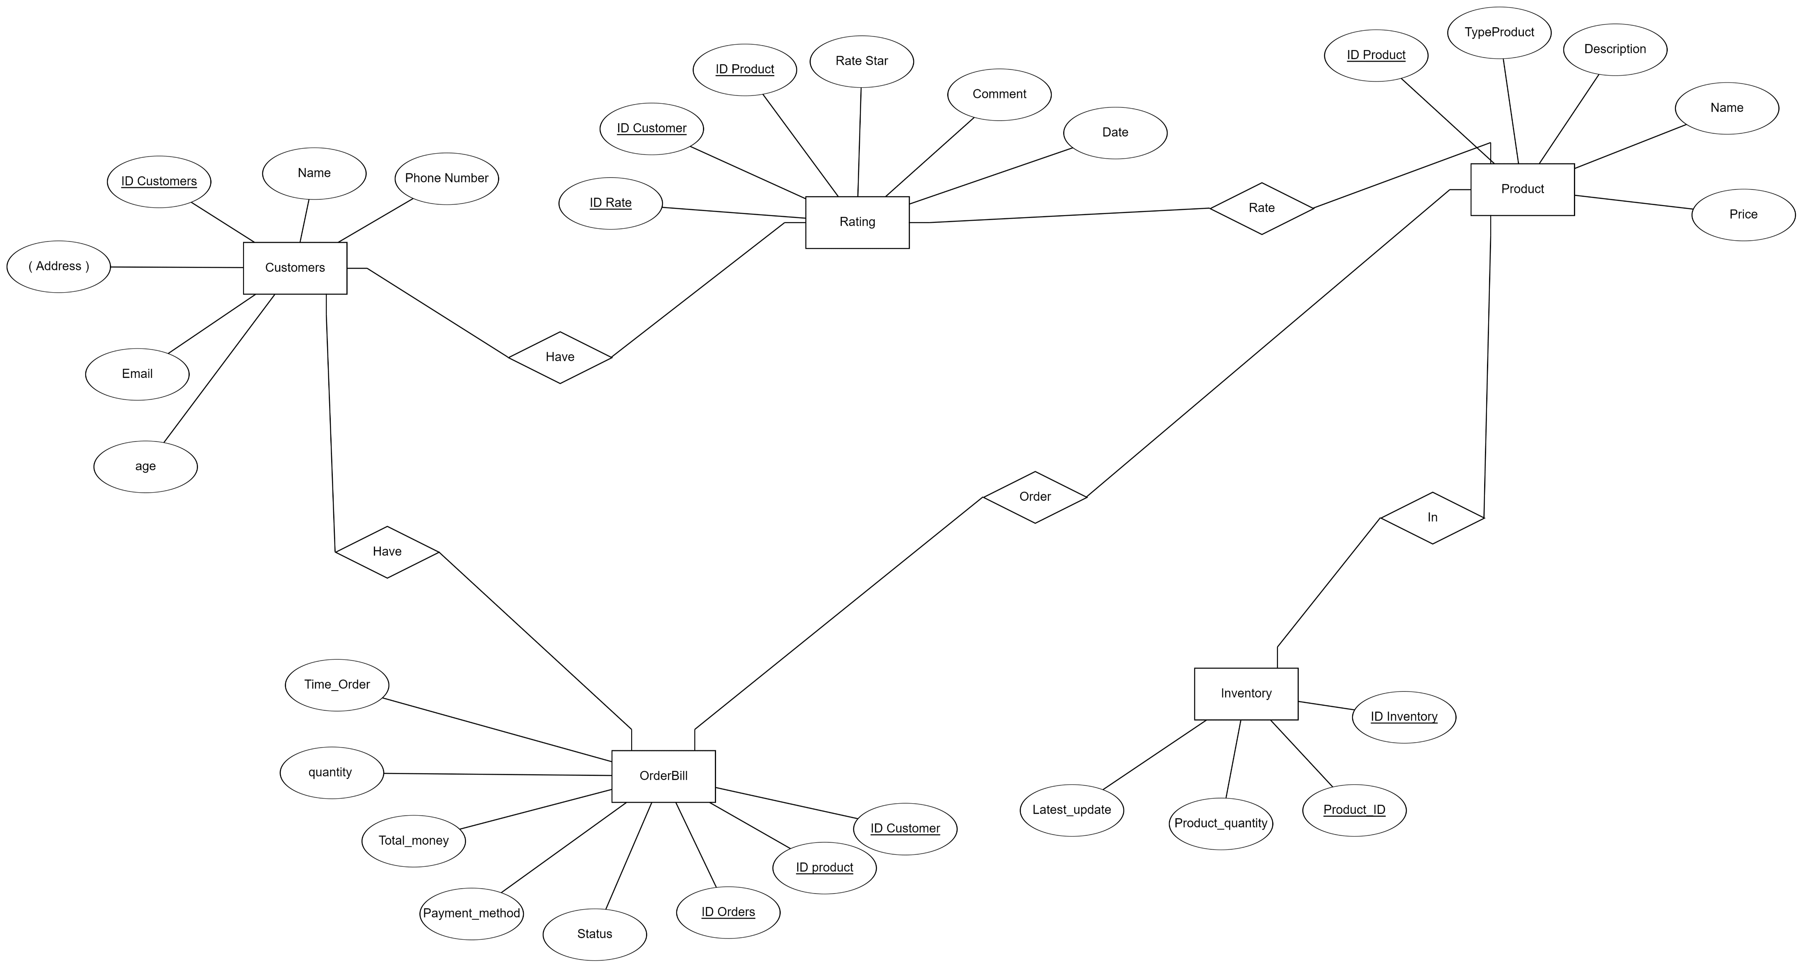
Mô hình ERD

Slide 10
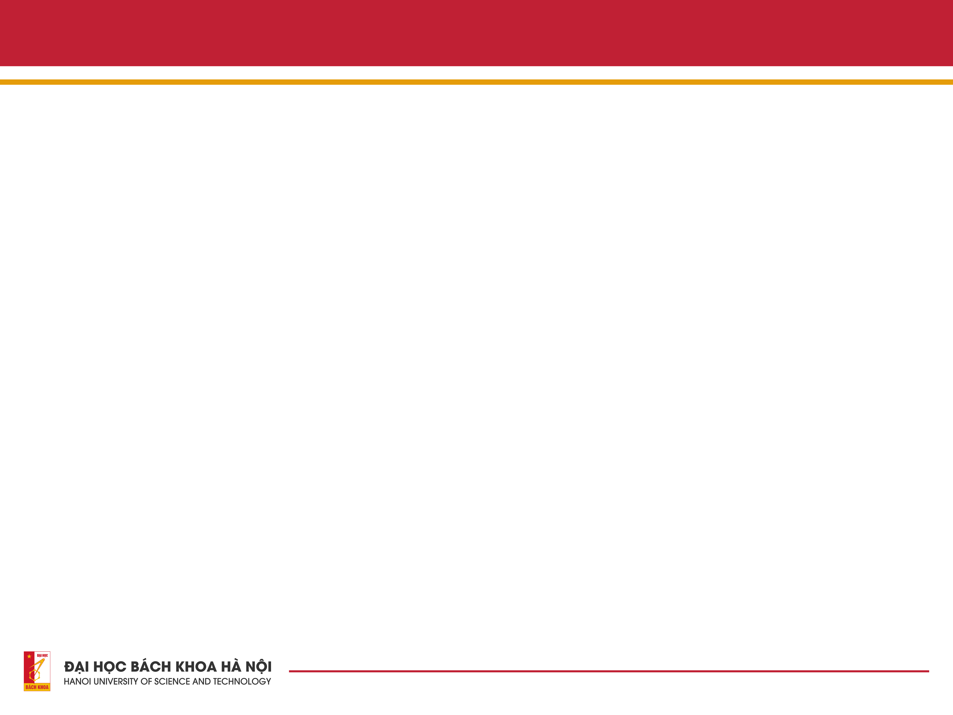
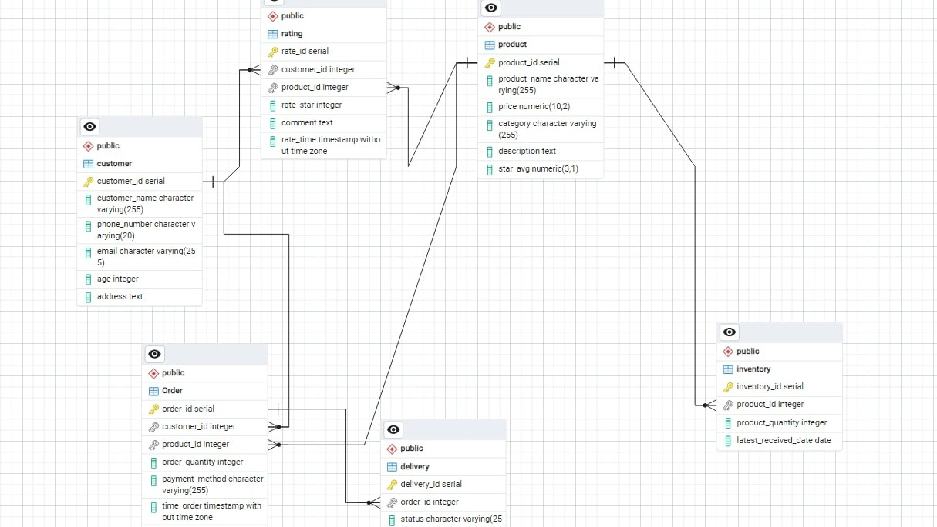
Mô hình quan hệ dữ liệu

Slide 11
CONTENTS
Xác định vấn đề, yêu cầu đặt ra
Phân tích và thiết kế
Trigger, View, Procedure/Function

Slide 12
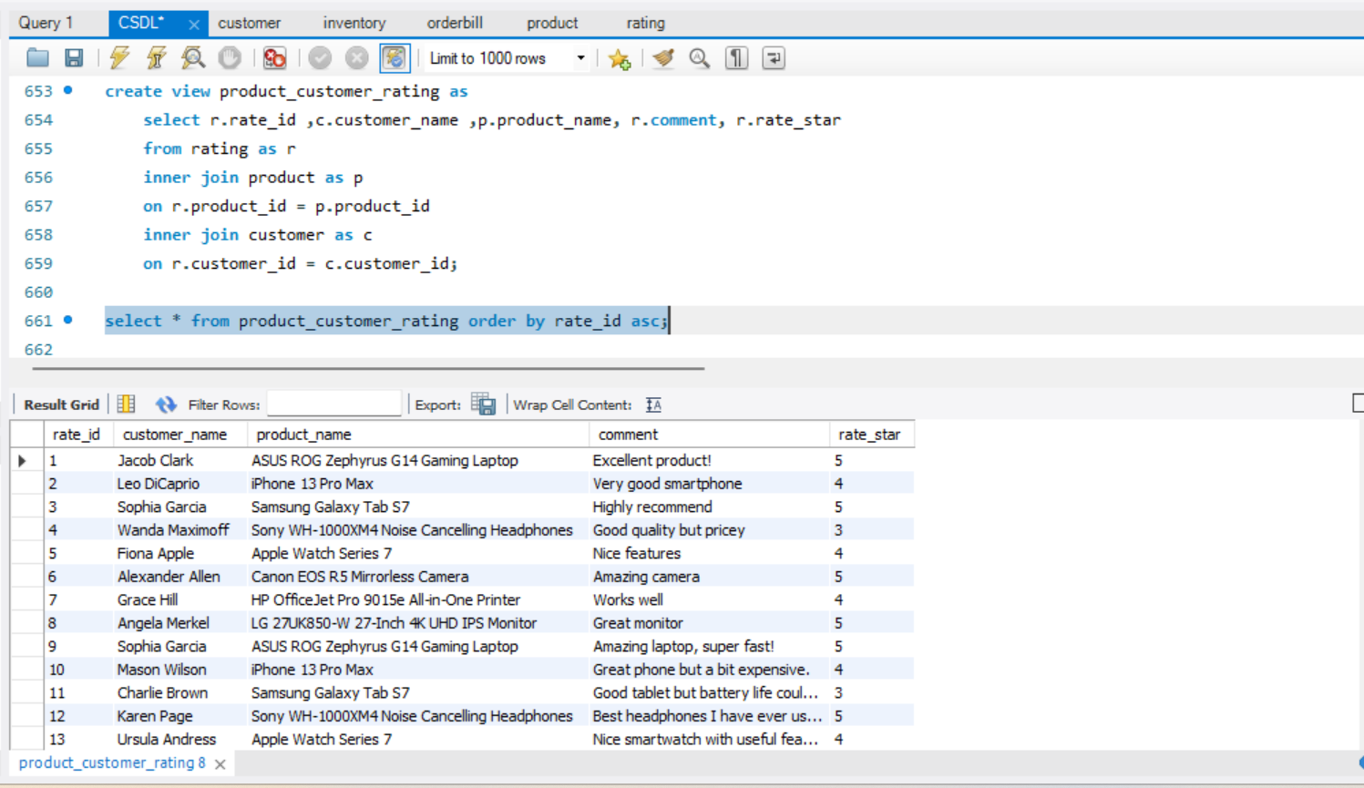
View
--Tạo view giúp xem đánh giá của khách hàng trên mỗi sản phẩm

Slide 13
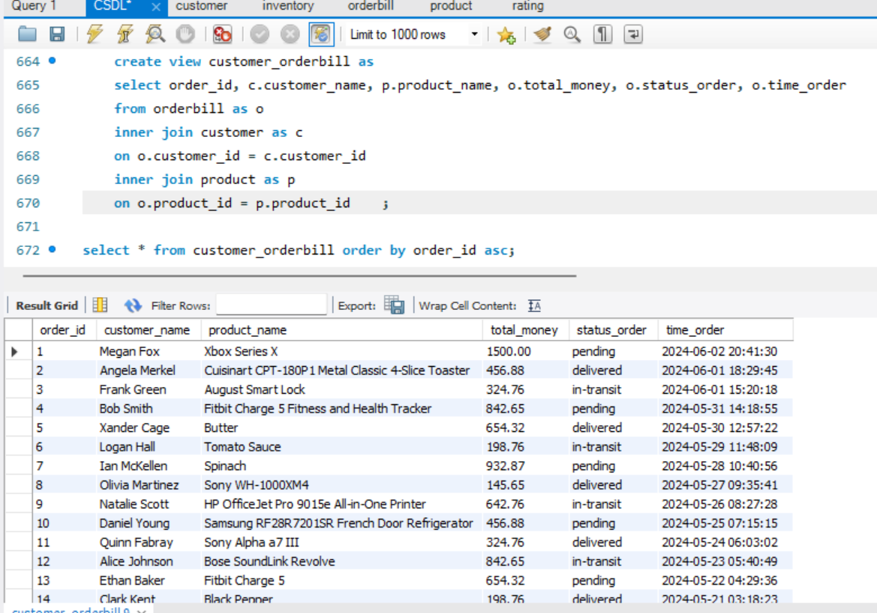
View
--Tạo view giúp xem khách hàng nào mua những sản phẩm nào

Slide 14
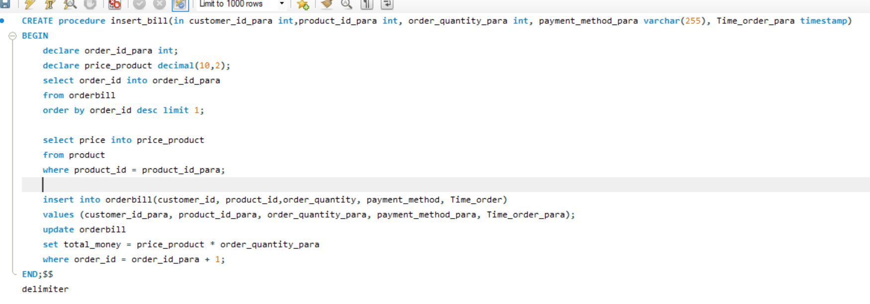
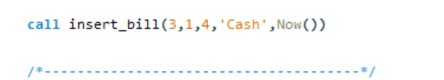
Procedure để Insert và tự tính Total_Money cho đơn

Slide 15
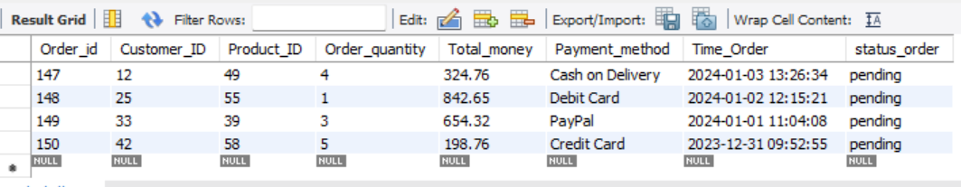
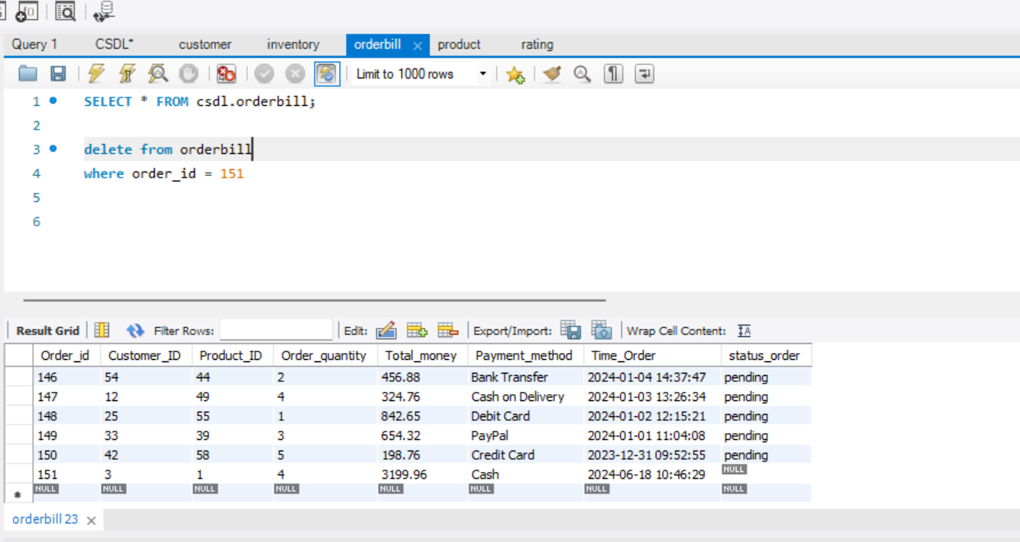
Procedure để Insert và tự tính Total_Money cho đơn

Slide 16
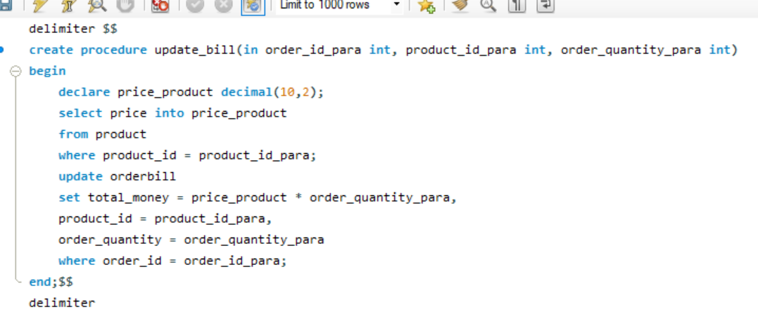
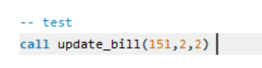
Procedure- Update và tự tính lại Total_Money cho đơn

Slide 17
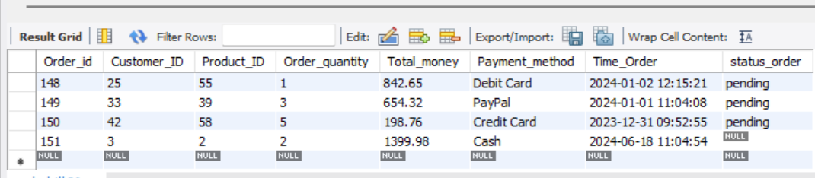
Procedure- Update và tự tính lại Total_Money cho đơn

Slide 18
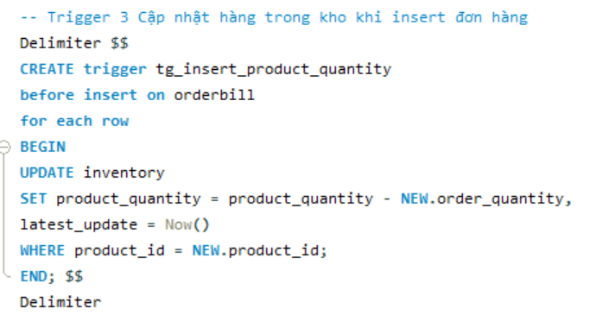
Trigger – Update hàng trong kho khi insert OrderBill

Slide 19
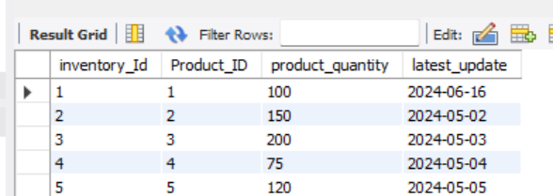
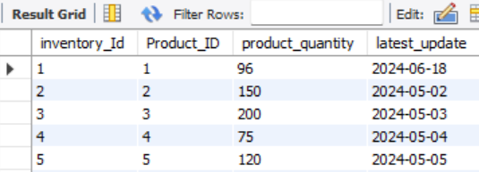
Trigger – Update hàng trong kho khi insert OrderBill

Slide 20
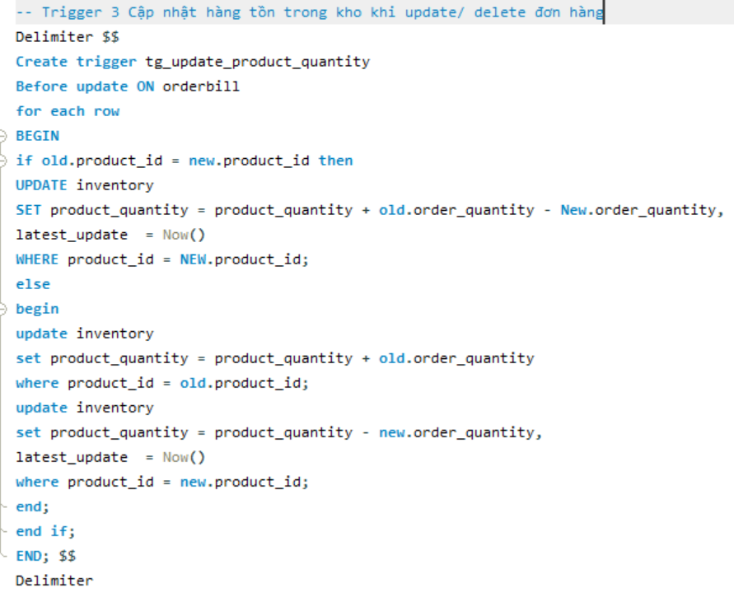
Trigger – Update hàng trong khi Update OrderBill

Slide 21
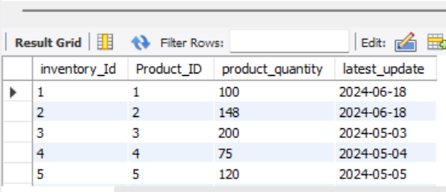
Trigger – Update hàng trong khi Update OrderBill

Slide 22
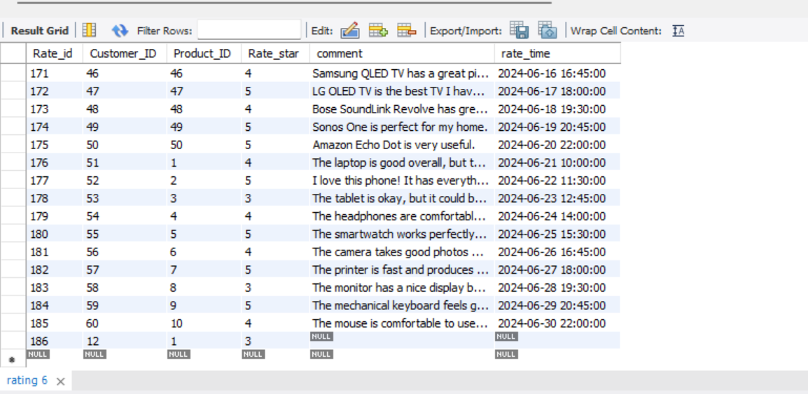
Trigger – Update AVG_STAR trên mỗi sản phẩm
BAN ĐẦU, CÓ 186 RATING

Slide 23
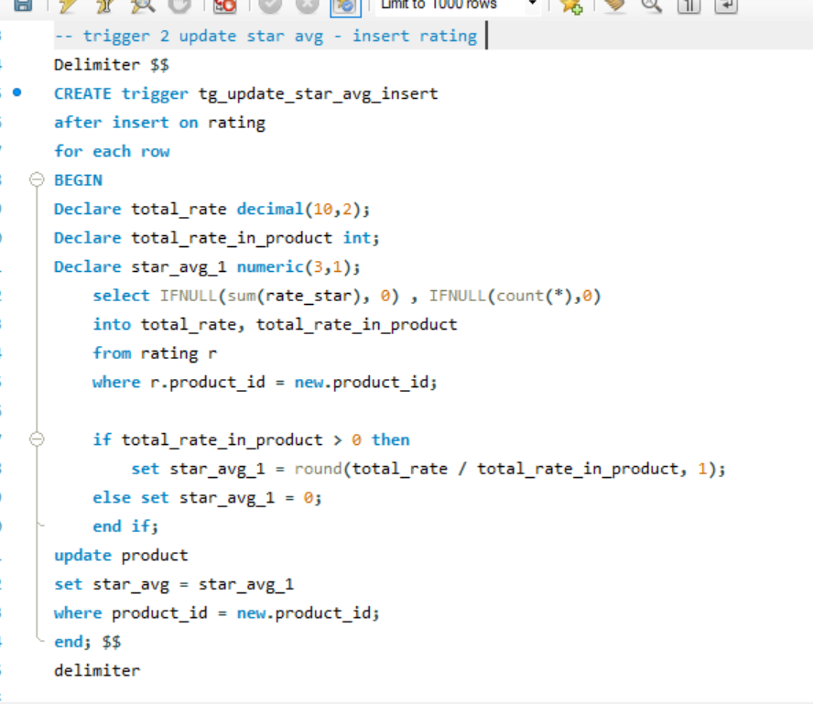
Trigger – UPDATE_AVG_STAR_INSERT

Slide 24
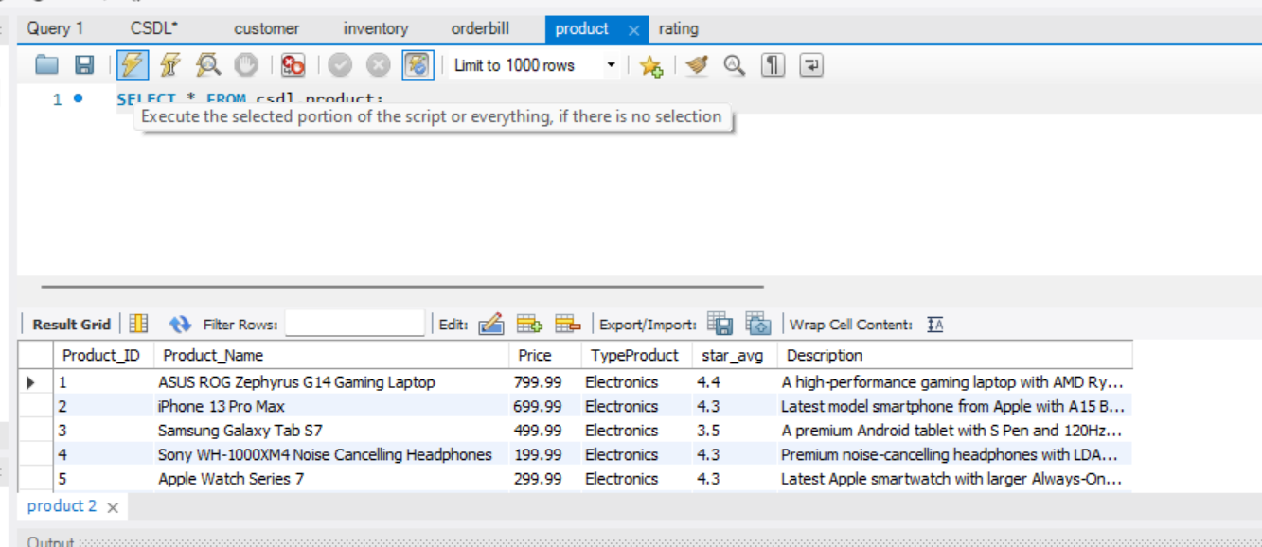
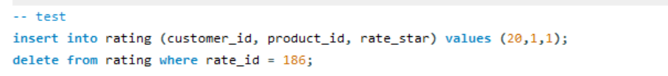
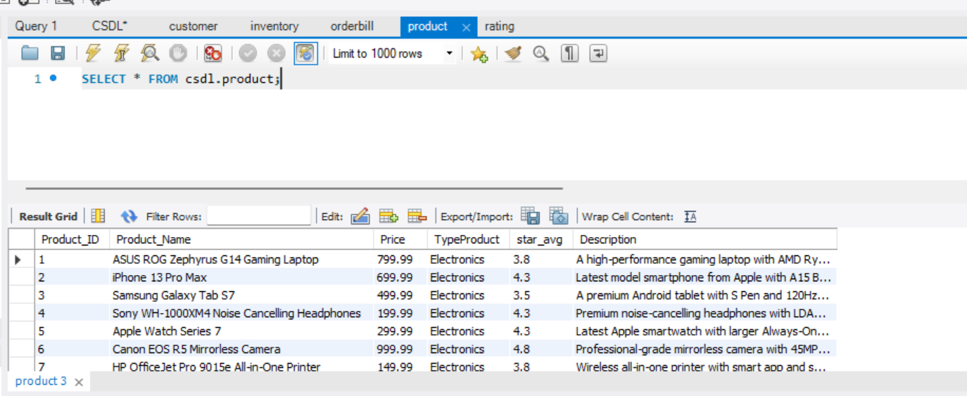
Trigger _ UPDATE_AVG_STAR_INSERT

Slide 25
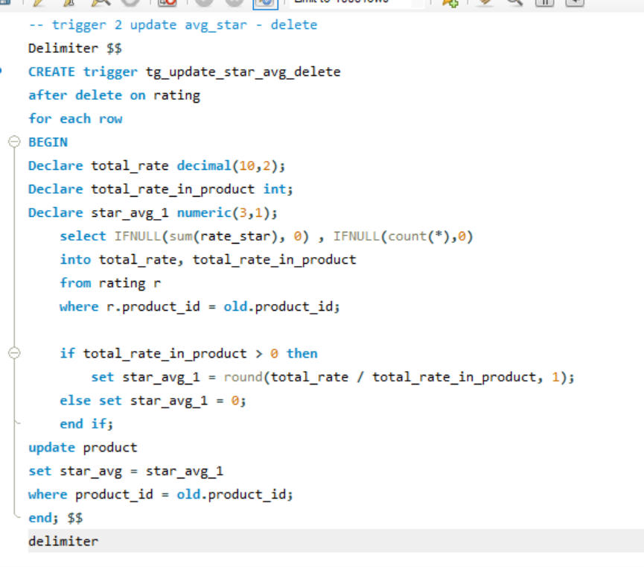
Trigger – UPDATE_AVG_STAR_DELETE

Slide 26
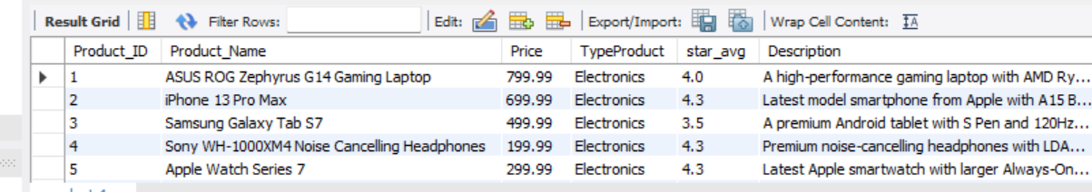
Trigger – UPDATE_AVG_STAR_DELETE

Slide 27
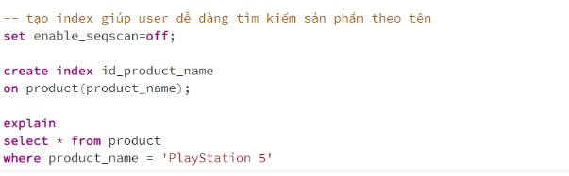
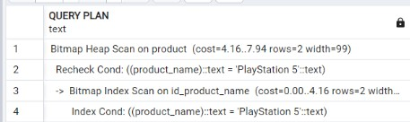
Index

Slide 28
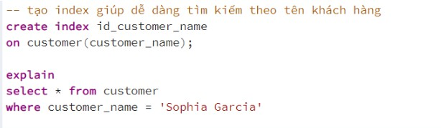
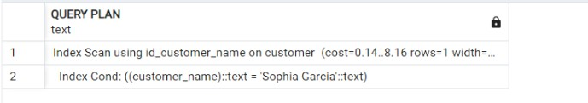
Index

Slide 29
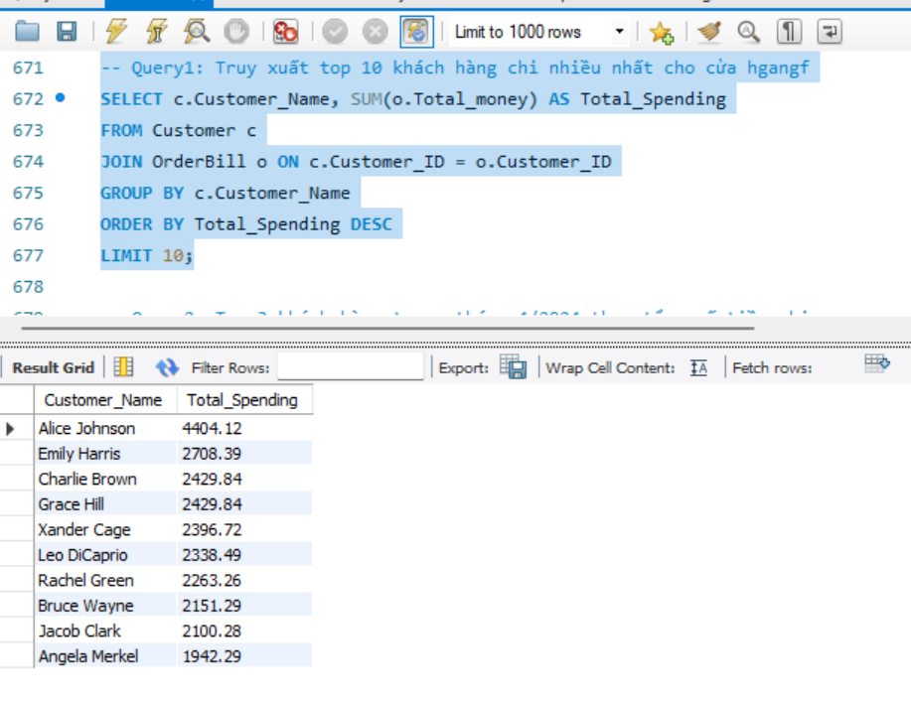
Query

Slide 30
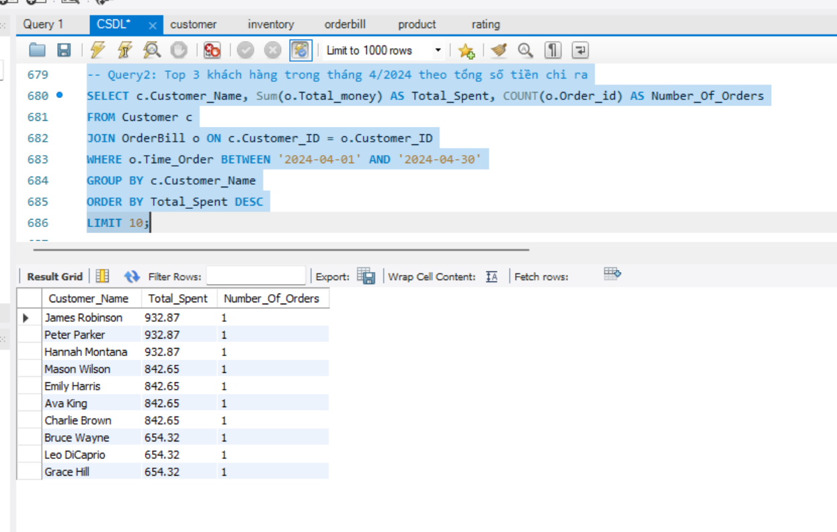
Query

Slide 31
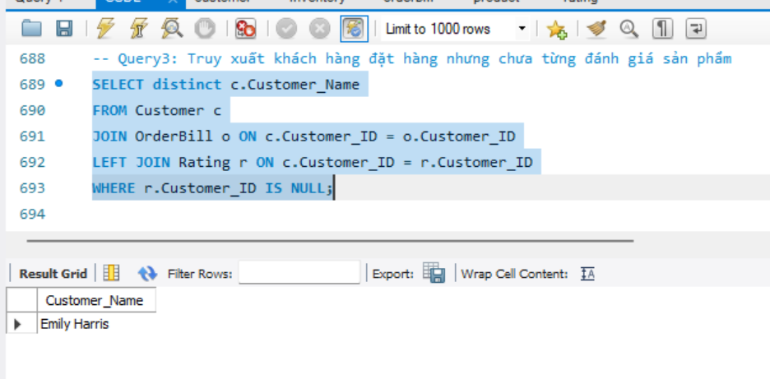
Query

Slide 32
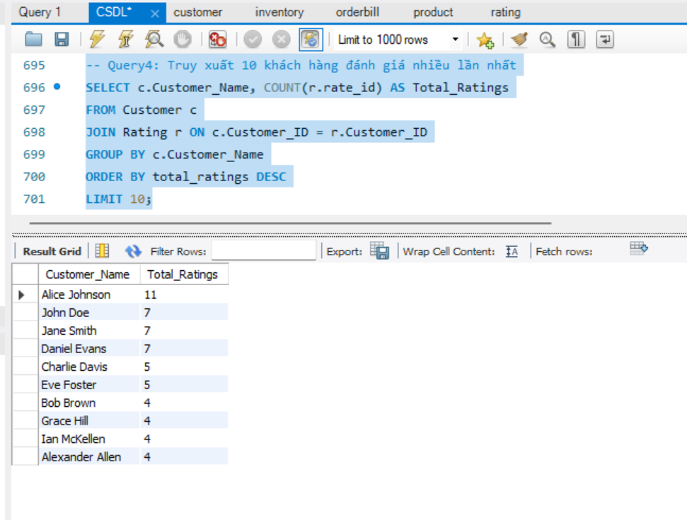
Query

Slide 33
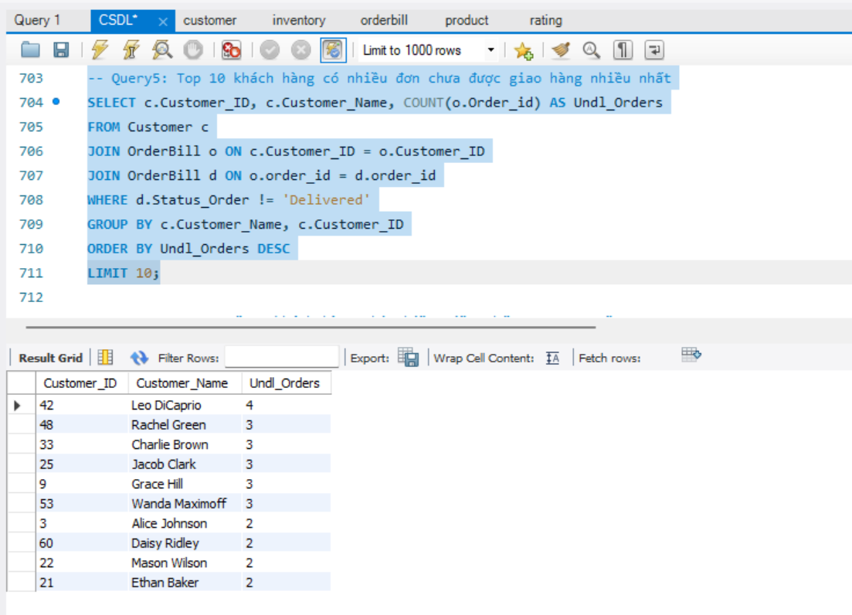
Query

Slide 34
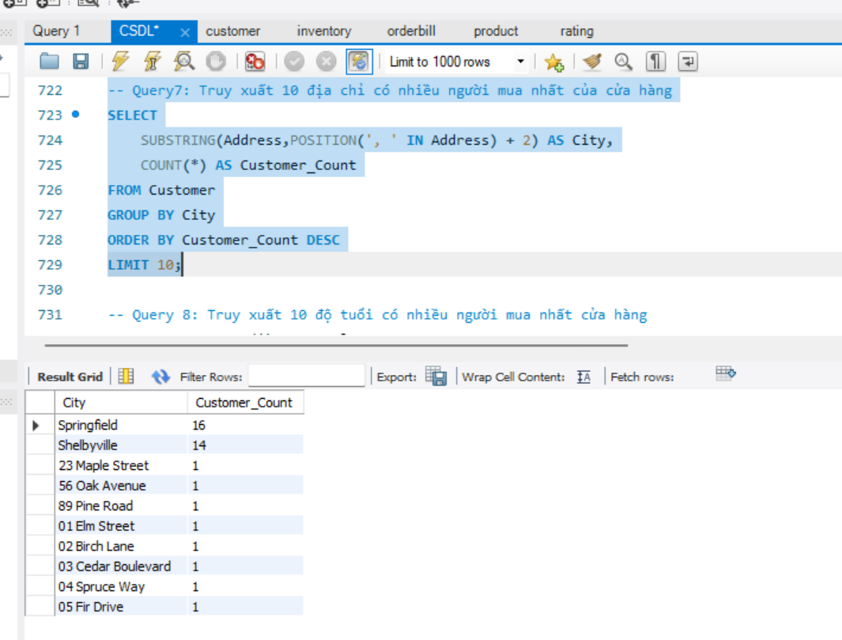
Query

Slide 35
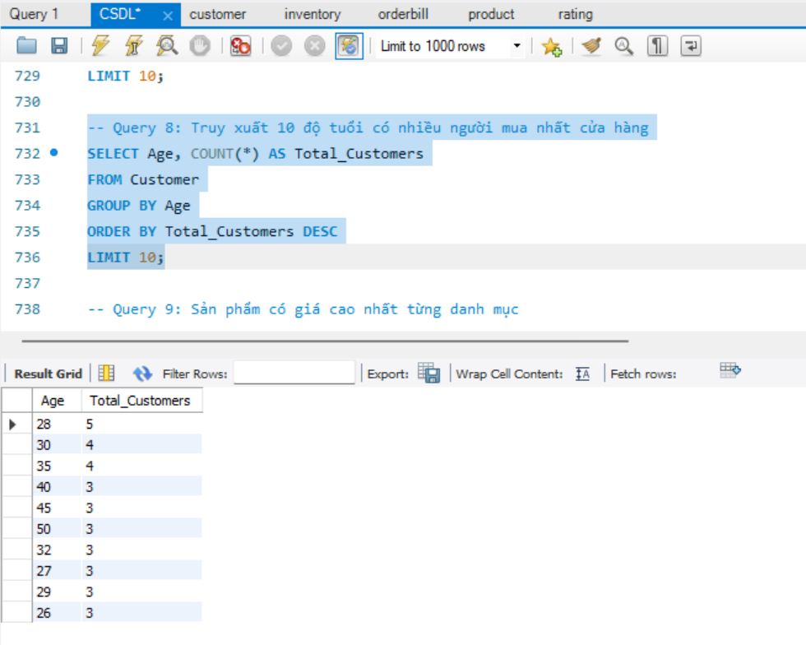
Query

Slide 36
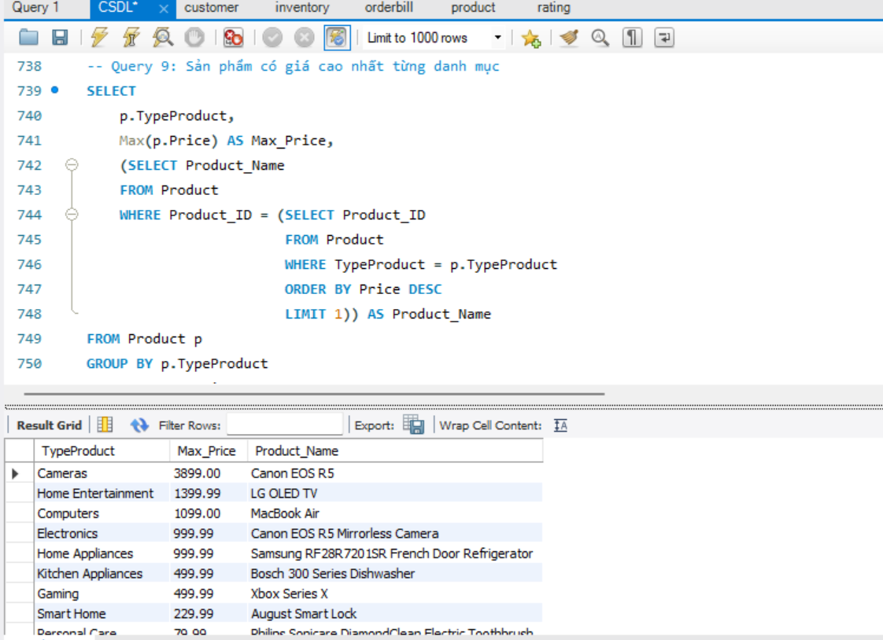
Query

Slide 37
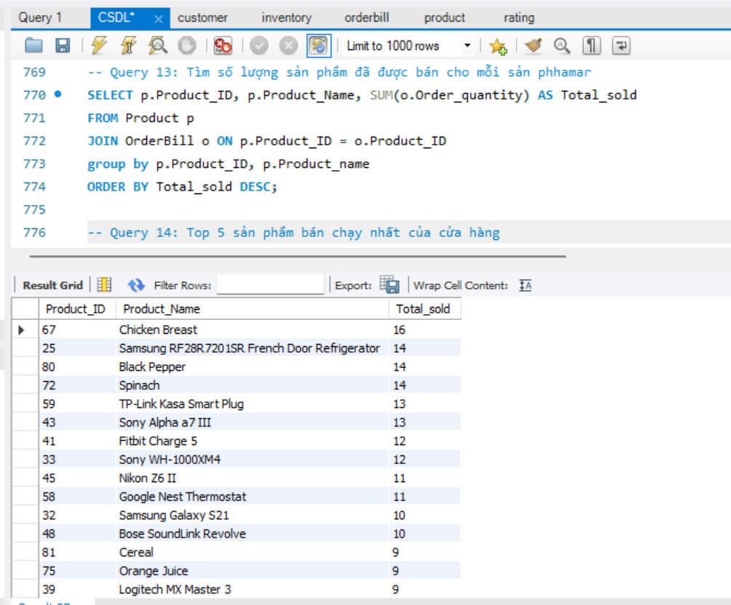
Query

Slide 38
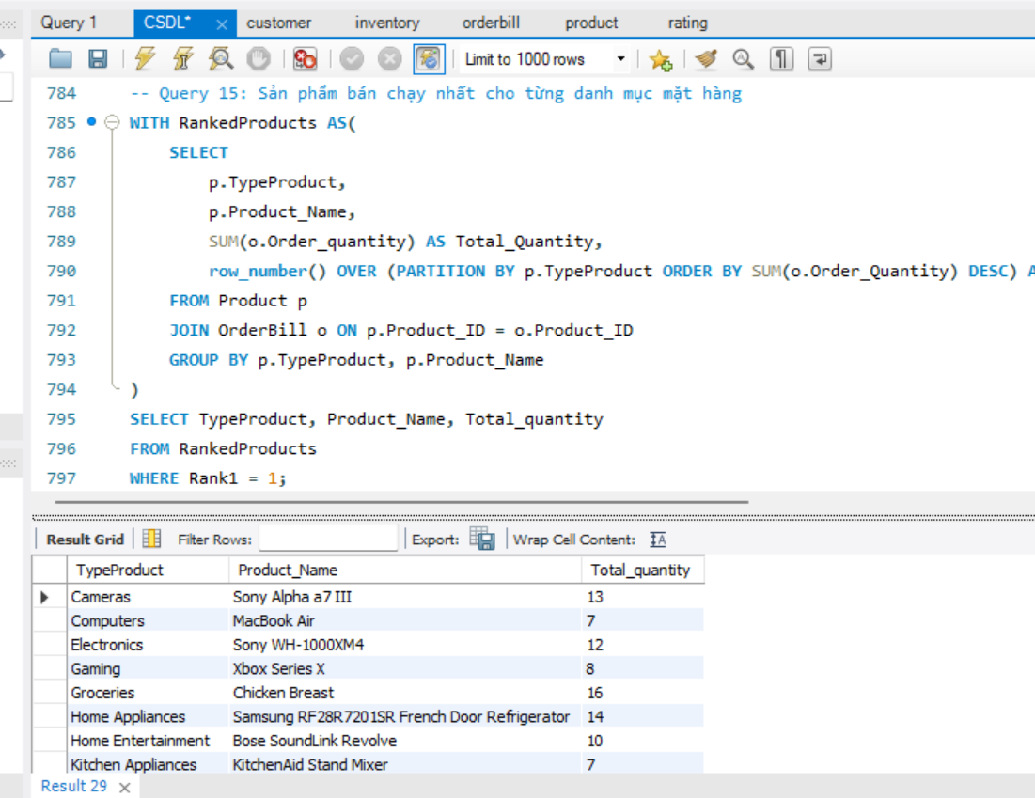
Query

Slide 39
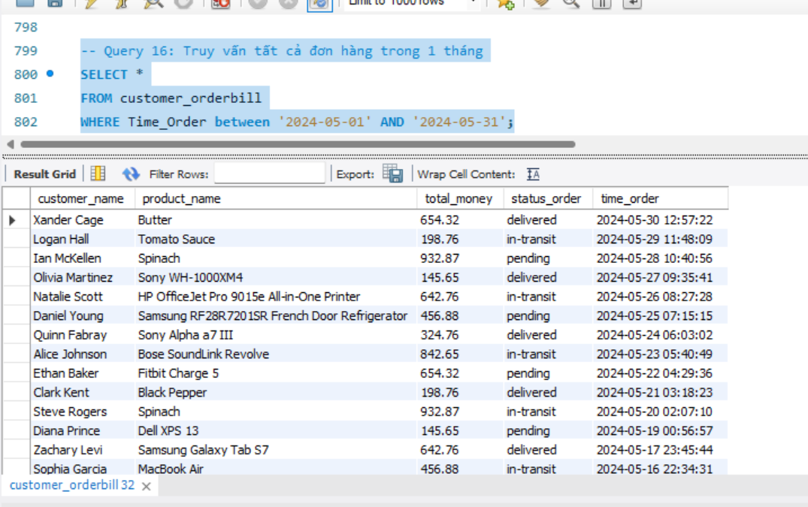
Query

Slide 40
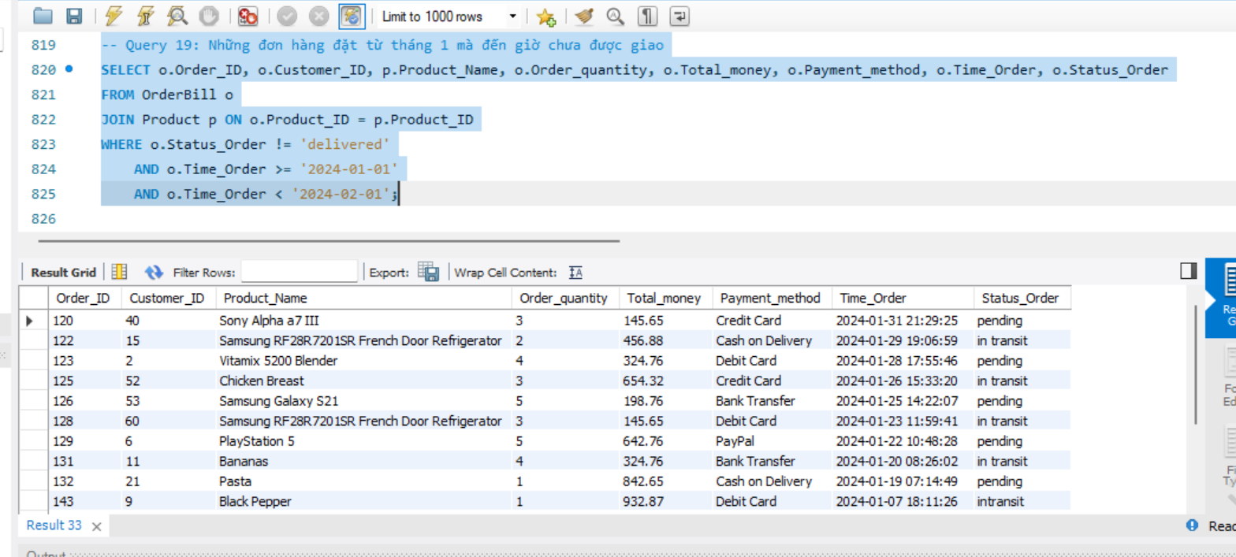
Query

Slide 41
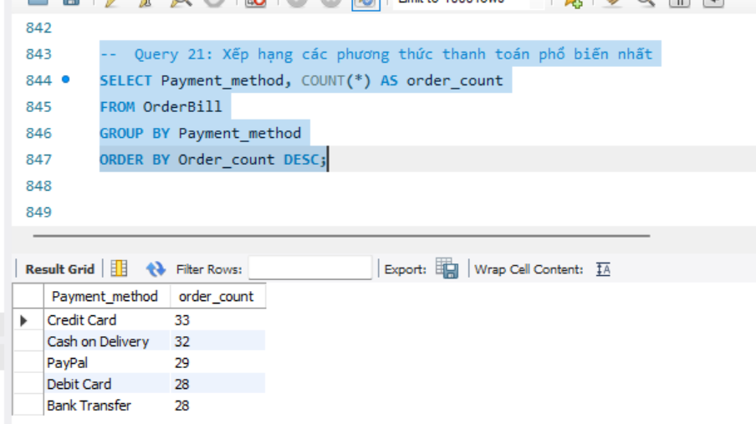
Query

Slide 42
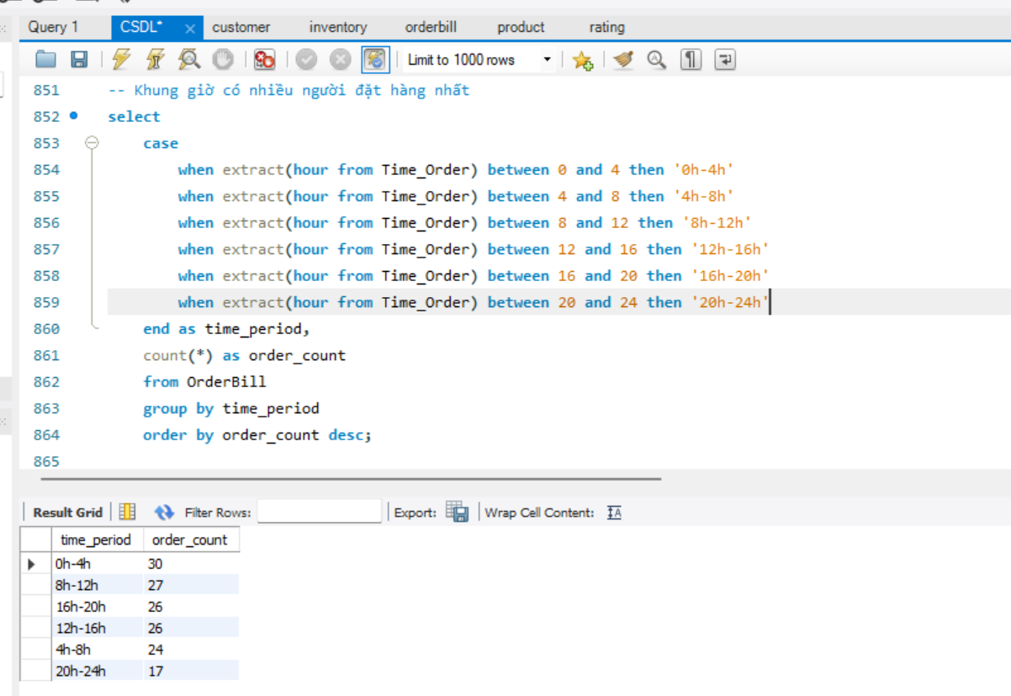
Query

Slide 43
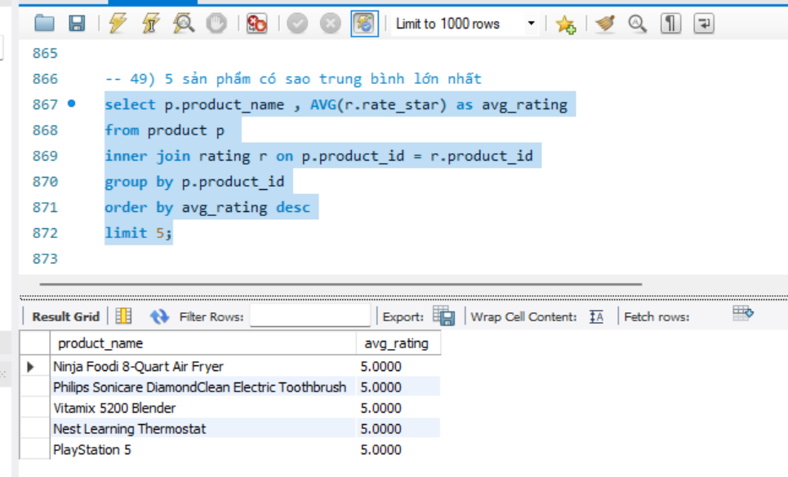

Slide 44
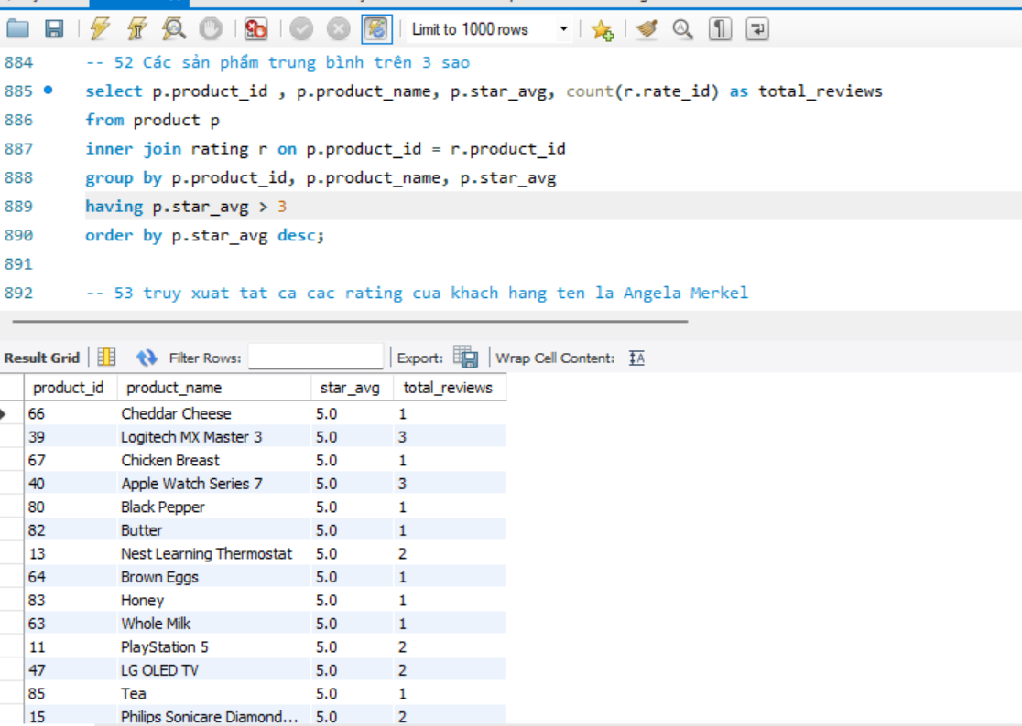

Slide 45
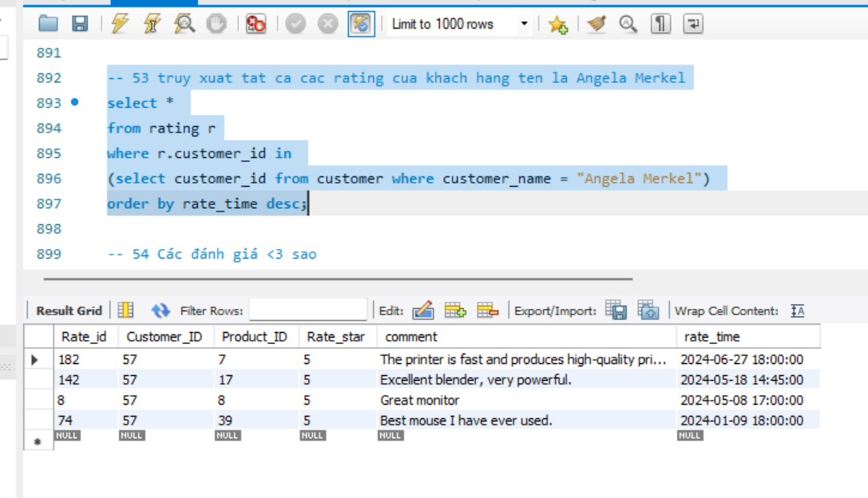

Slide 46
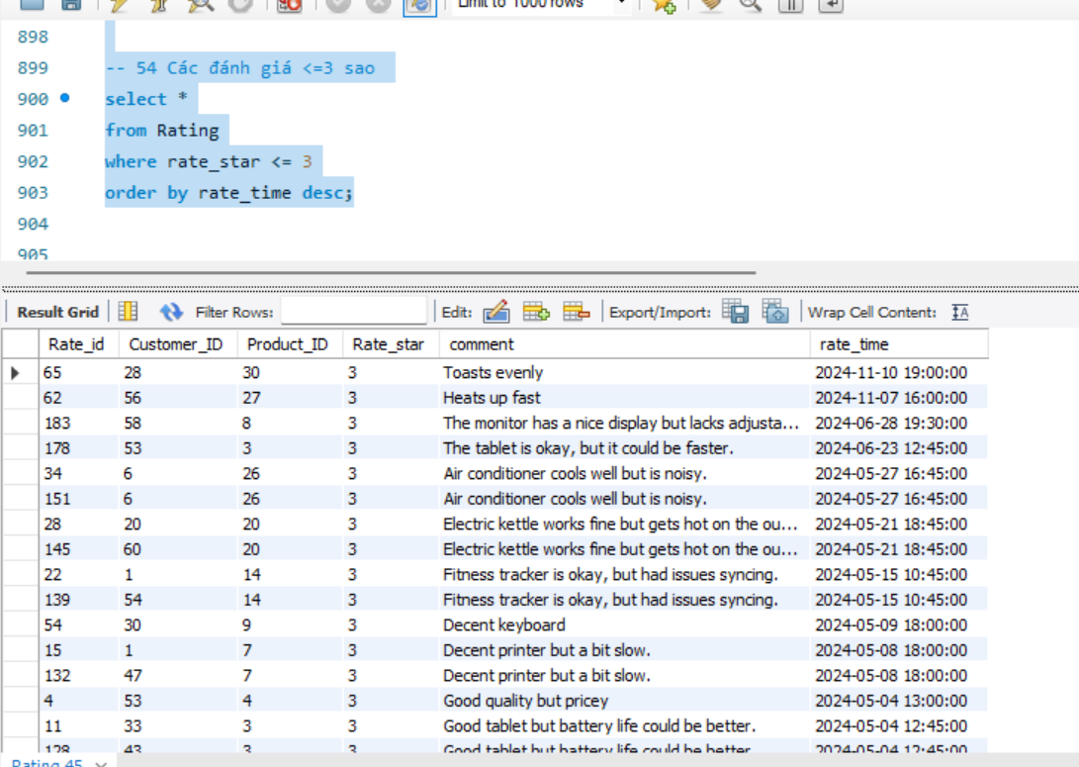

Slide 47
